Slide 1
数学3
zhx

Slide 2
基本计数原理
加法原理
乘法原理

Slide 3
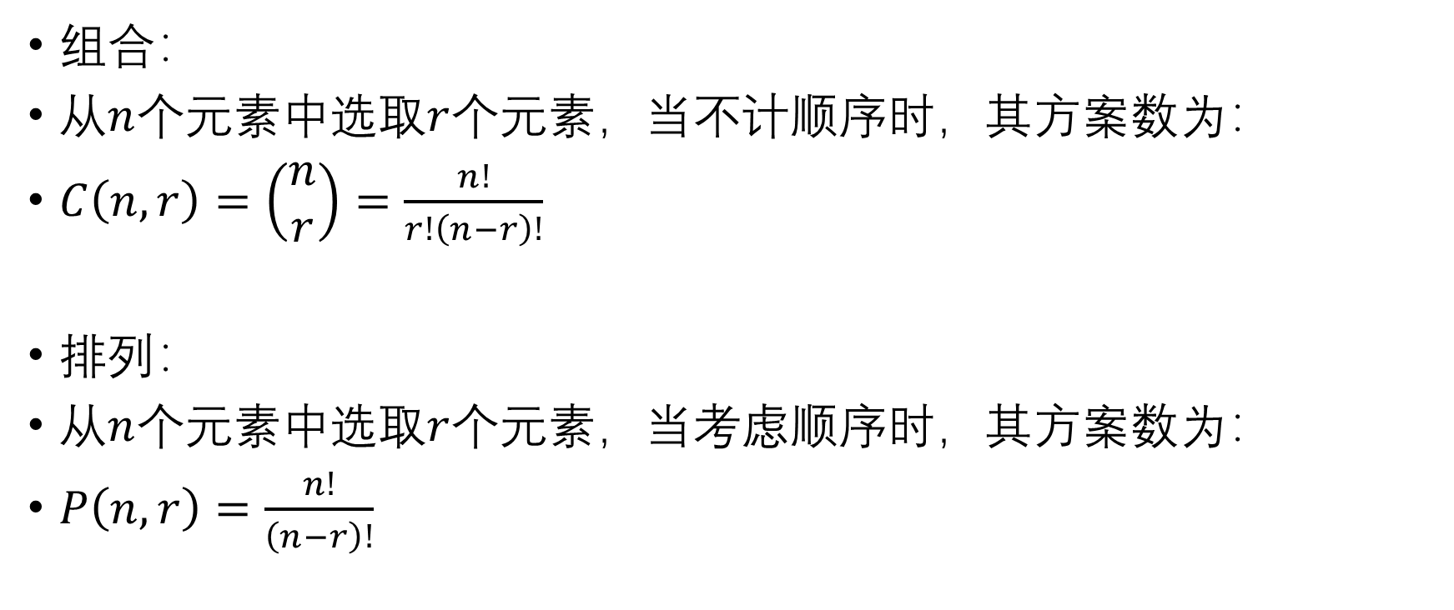
排列组合
组合：
从$n$个元素中选取$r$个元素，当不计顺序时，其方案数为：
$C\left(n,r\right)=\left(\begin{matrix}n \\ r\end{matrix}\right)=\frac{n!}{r!\left(n−r\right)!}$
排列：
从$n$个元素中选取$r$个元素，当考虑顺序时，其方案数为：
$P\left(n,r\right)=\frac{n!}{\left(n−r\right)!}$

Slide 4
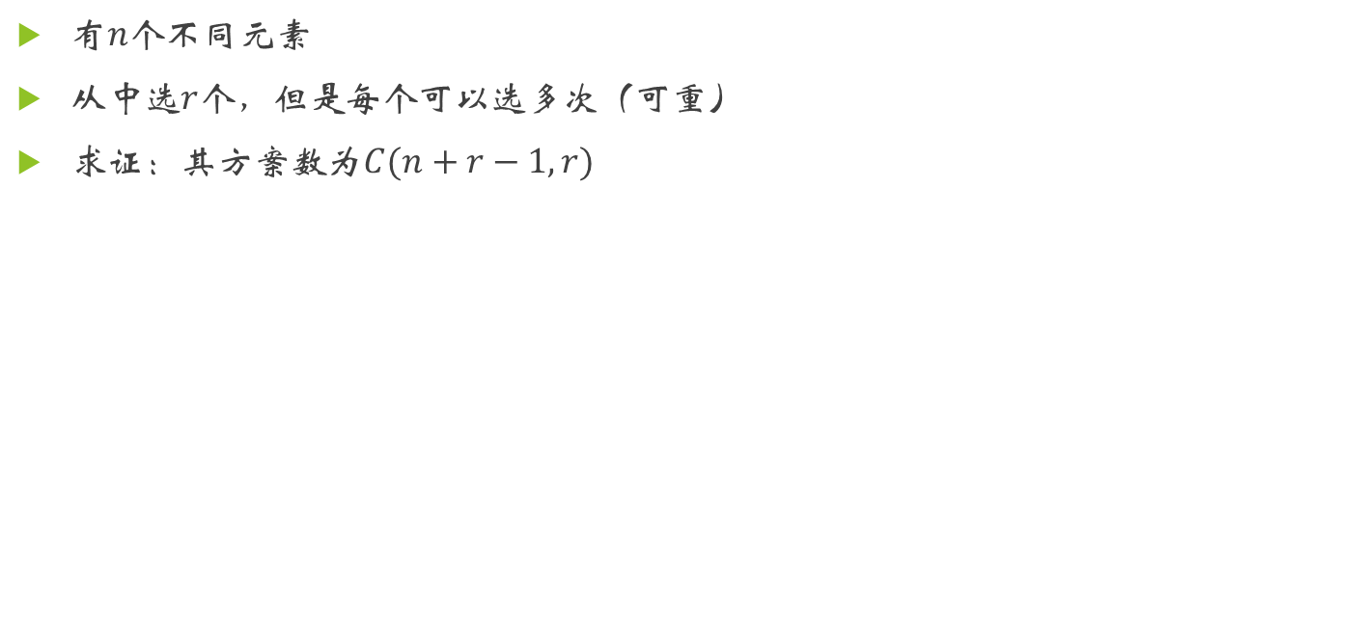
Question 1
有$n$个不同元素
从中选$r$个，但是每个可以选多次（可重）
求证：其方案数为$C(n+r−1,r)$

Slide 5
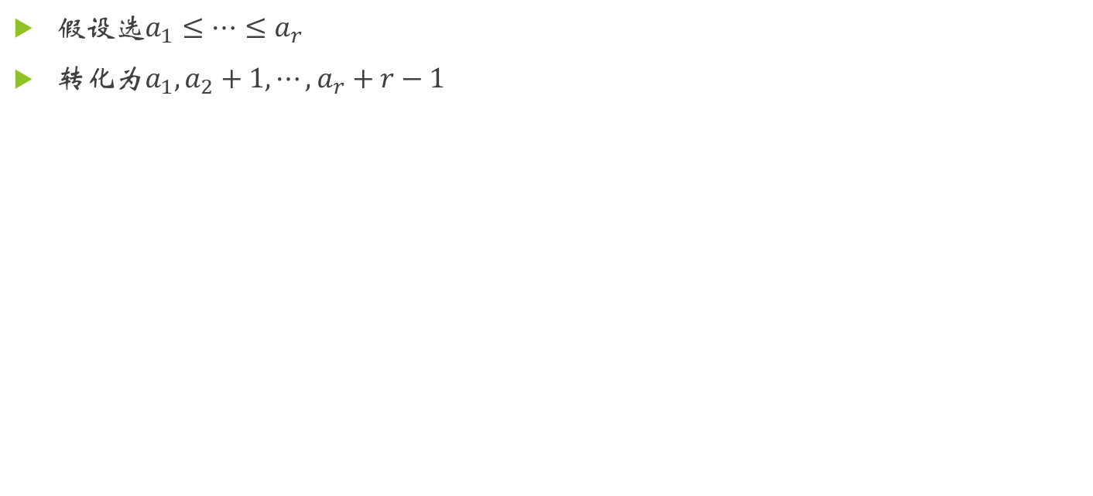
Question 1
假设选$a_{1}≤⋯≤a_{r}$
转化为$a_{1},a_{2}+1,⋯,a_{r}+r−1$

Slide 6
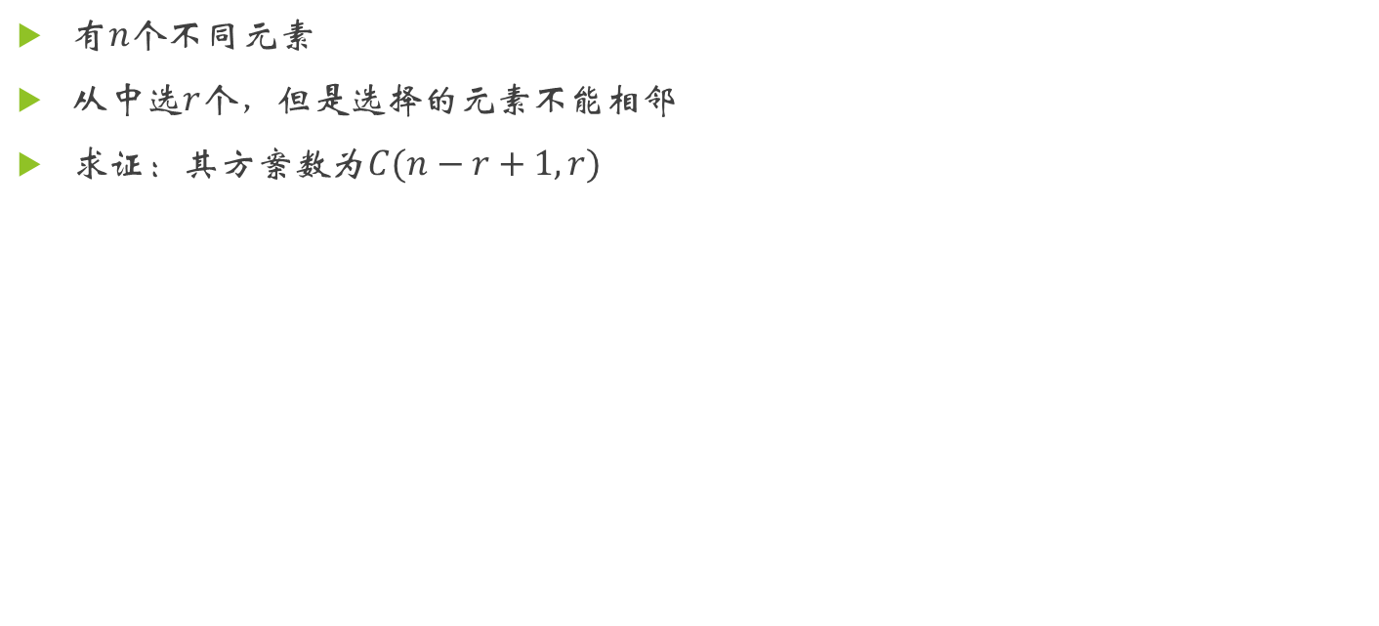
Question 2
有$n$个不同元素
从中选$r$个，但是选择的元素不能相邻
求证：其方案数为$C(n−r+1,r)$

Slide 7
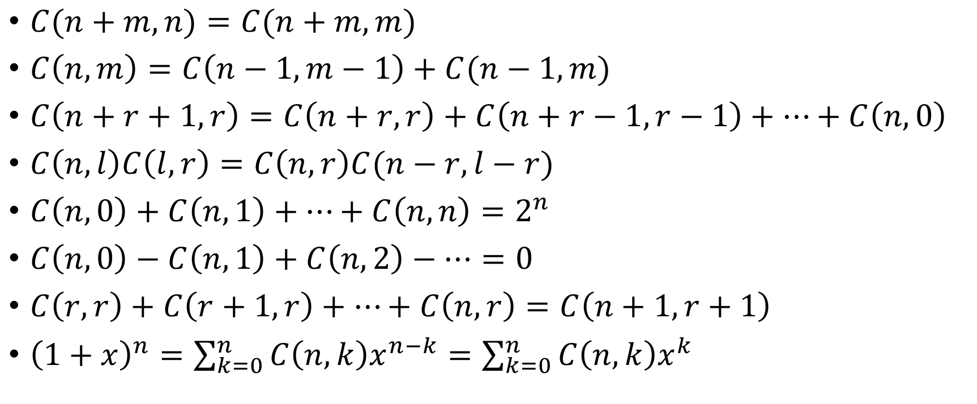
组合数极其相关性质
$C(n+m,n)=C(n+m,m)$
$C\left(n,m\right)=C\left(n−1,m−1\right)+C(n−1,m)$
$C\left(n+r+1,r\right)=C\left(n+r,r\right)+C\left(n+r−1,r−1\right)+⋯+C\left(n,0\right)$
$C\left(n,l\right)C\left(l,r\right)=C\left(n,r\right)C(n−r,l−r)$
$C\left(n,0\right)+C\left(n,1\right)+⋯+C\left(n,n\right)=2^{n}$
$C\left(n,0\right)−C\left(n,1\right)+C\left(n,2\right)−⋯=0$
$C\left(r,r\right)+C\left(r+1,r\right)+⋯+C\left(n,r\right)=C\left(n+1,r+1\right)$
${\left(1+x\right)}^{n}=\sum_{k=0}^{n}{C\left(n,k\right)x^{n−k}}=\sum_{k=0}^{n}{C\left(n,k\right)x^{k}}$

Slide 8

组合数取模
目标：$C\left(n,m\right) mod k$
情况一：$k=1，$过于麻烦，跳过

Slide 9

组合数取模
目标：$C\left(n,m\right) mod k$
情况二：$k>1,nm≤{10}^{7}$

Slide 10

组合数取模
目标：$C\left(n,m\right) mod k$
情况三：$n≤{10}^{9},m≤{10}^{4},k≤{10}^{9}$

Slide 11
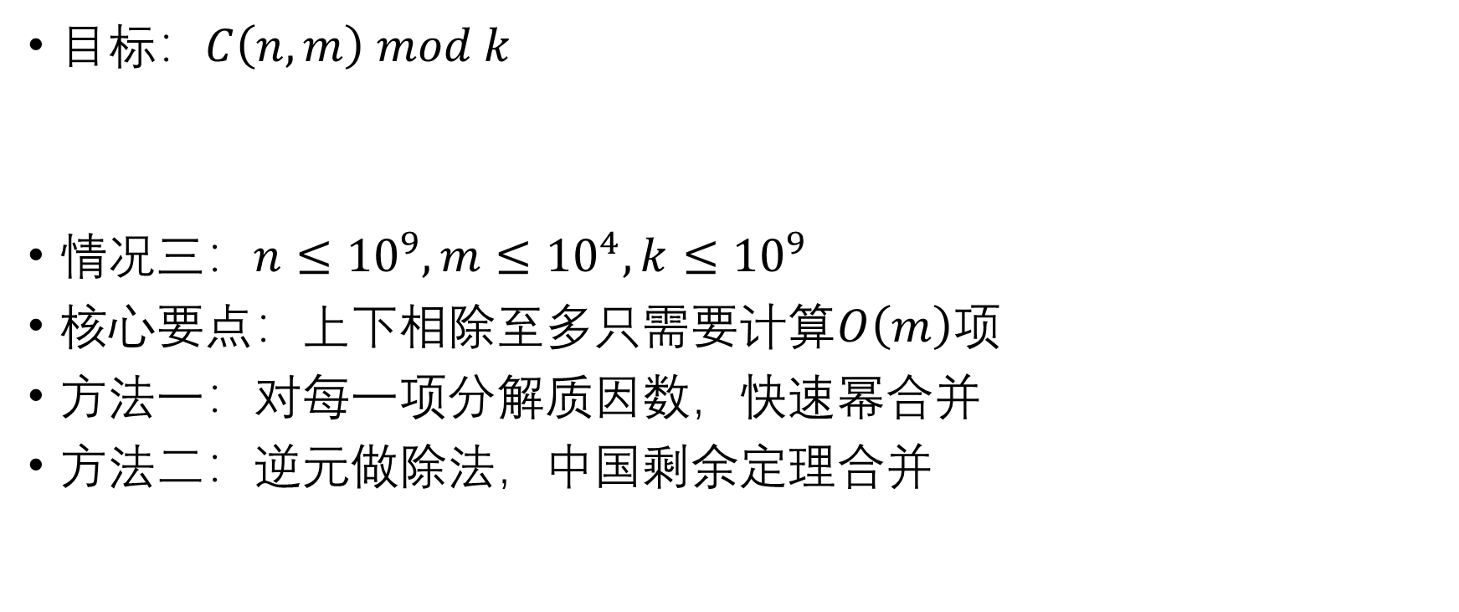
组合数取模
目标：$C\left(n,m\right) mod k$
情况三：$n≤{10}^{9},m≤{10}^{4},k≤{10}^{9}$
核心要点：上下相除至多只需要计算$O\left(m\right)$项
方法一：对每一项分解质因数，快速幂合并
方法二：逆元做除法，中国剩余定理合并

Slide 12

组合数取模
目标：$C\left(n,m\right) mod k$
情况四：$n,m≤{10}^{10}$，$k$为小质数

Slide 13

组合数取模
目标：$C\left(n,m\right) mod k$
情况四：$n,m≤{10}^{10}$，$k$为小质数
卢卡斯定理

Slide 14

组合数取模
目标：$C\left(n,m\right) mod k$
情况五：$n,m≤{10}^{9},k≤{10}^{5}$

Slide 15
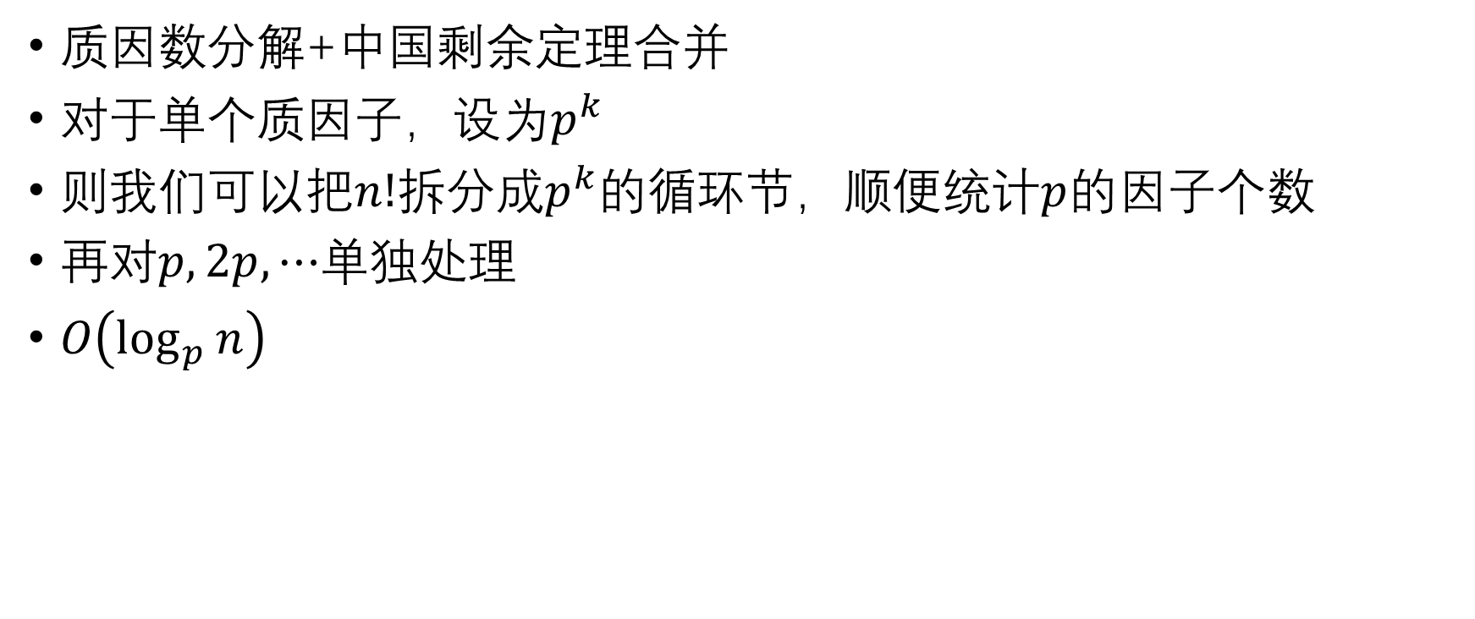
组合数取模
质因数分解+中国剩余定理合并
对于单个质因子，设为$p^{k}$
则我们可以把$n!$拆分成$p^{k}$的循环节，顺便统计$p$的因子个数
再对$p,2p,⋯$单独处理
$O\left(\log_{p}{n}\right)$

Slide 16
Problem 1
要求你把x拆成k个不同的组合数之和
只要n1 n2或者m1 m2不同 就叫做不同的组合数
输出任意一种方案
x<=10^9 k<=10^3

Slide 17
Problem 1
Luogu 4369

Slide 18
Problem 2
比较 C(n1,m1) 和 C(n2,m2) 的大小关系

Slide 19
Problem 2
C(n,m)=n!/m!/(n-m)!

Slide 20
Problem 3
找到k个不同的组合数
使得这k个组合数的和最大
要求你找的组合数 C(a,b) 满足 0<=b<=a<=n
求最大的和
n<=10^6 k<=10^5

Slide 21
Problem 3
Problem2+加上一个堆
Luogu 4370

Slide 22
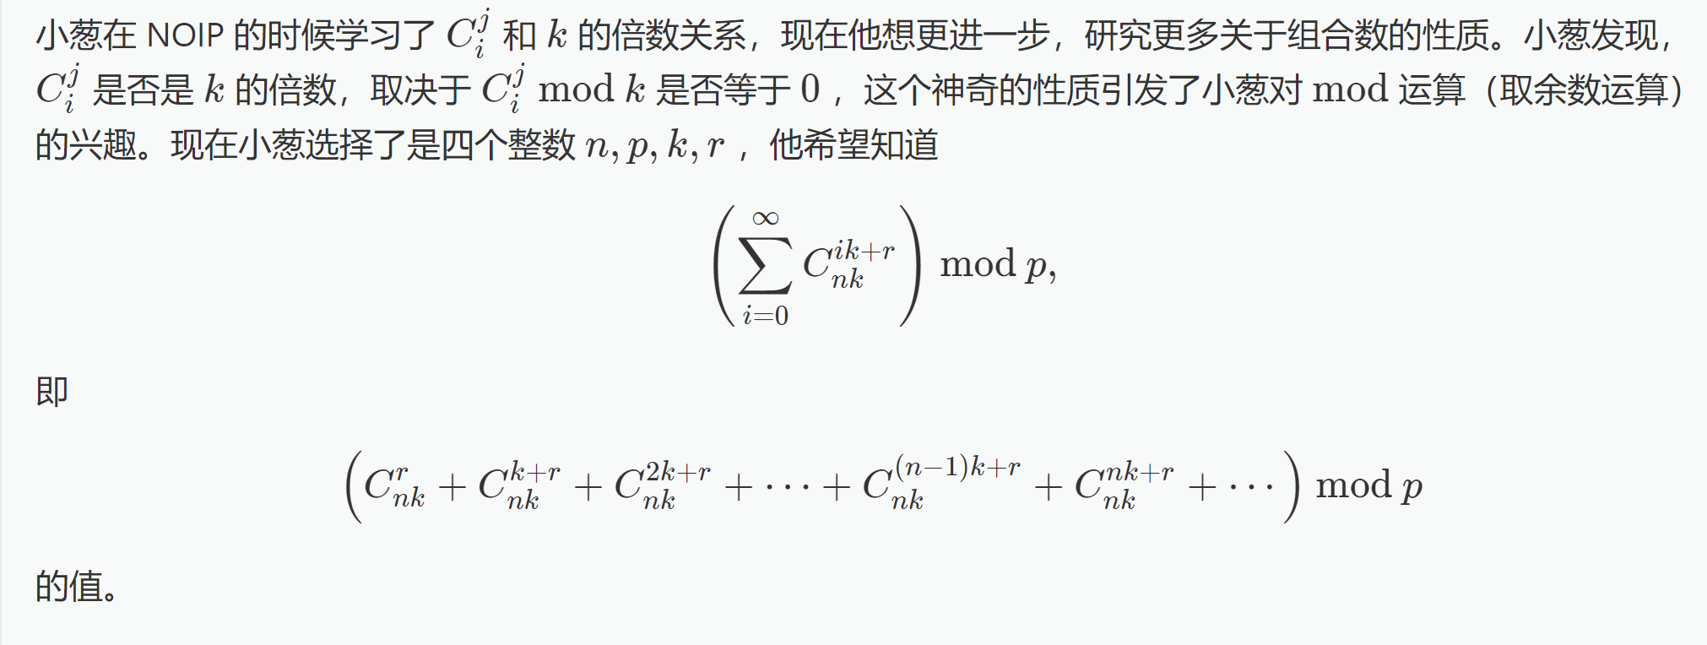
Problem 4

Slide 23
Problem 4
Luogu 3746

Slide 24

抽屉原理
把$n+1$个物品放到$n$个抽屉里，则至少有一个抽屉含有两个或两个以上物品

Slide 25

Problem 6
给定$N$个数
要求从中选出任意多个数
使得他们和为$c$的倍数
$c≤N≤{10}^{5}$

Slide 26

Problem 6
随便找$c$个数
前缀和+抽屉原理
POJ 3370

Slide 27
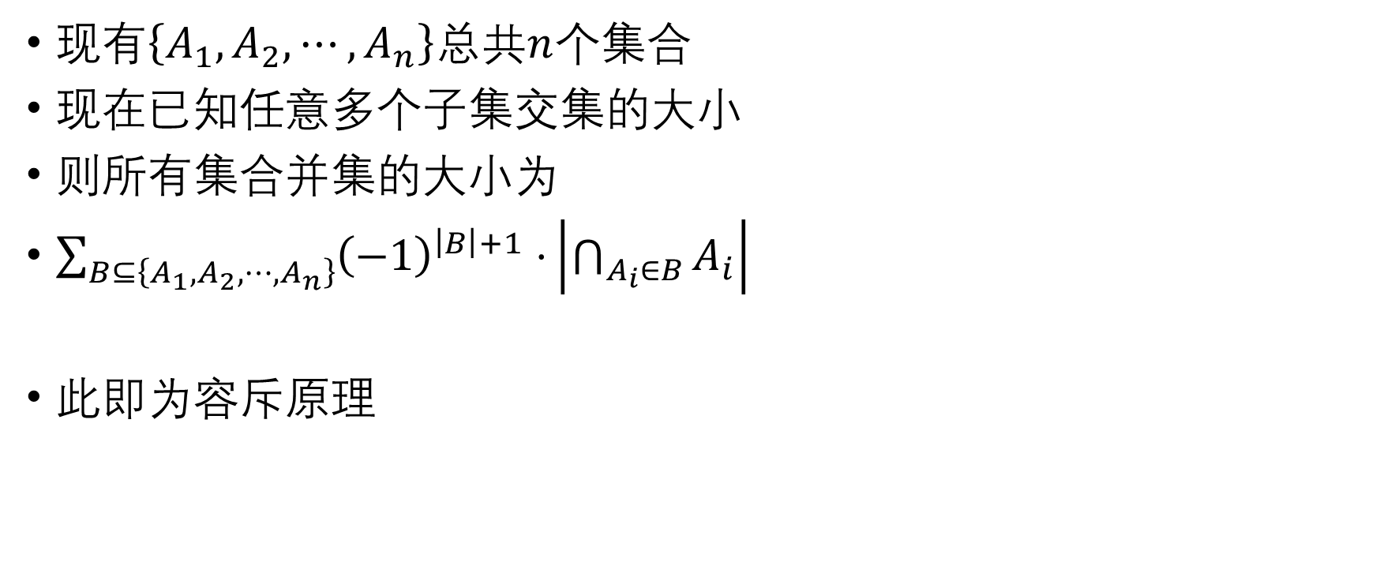
容斥原理
现有$\left\{A_{1},A_{2},⋯,A_{n}\right\}$总共$n$个集合
现在已知任意多个子集交集的大小
则所有集合并集的大小为
$\sum_{B⊆\left\{A_{1},A_{2},⋯,A_{n}\right\}}{{\left(−1\right)}^{\left|B\right|+1}⋅}\left|\bigcap_{A_{i}∈B}{A_{i}}\right|$
此即为容斥原理

Slide 28

Problem 9
$N$个元素构成$2^{N}$个不同的子集
求选出若干个集合使得他们的交集大小为$K$的方案数
$N≤{10}^{6}$

Slide 29

Problem 9
$C\left(n,k\right)$选$k$个元素
再对剩下的集合进行容斥
BZOJ 2839

Slide 30
Problem 10
网格中每步可以走(0……Mx,0……My)中任意非零向量
有K种向量不能走
分别是(ki,ki) ki一定是10的倍数
求从(0,0)走到(Tx,Ty)的方案数
Tx,Ty,Mx,My<=800,R<=1600,K<=50

Slide 31
Problem 10
f[i][x][y]表示走i步到xy方案数
g[i][z]表示走i步到10z 10z方案数
答案可容斥
x与y无关，可分割
TC SRM 498 Div1 1000PT

Slide 32

Problem 12
给定三视图的左视图和正视图的情况
求有多少种可能的情况
$N,M≤100$

Slide 33
Problem 12
排序后对同高度进行容斥
P99 T3

Slide 34
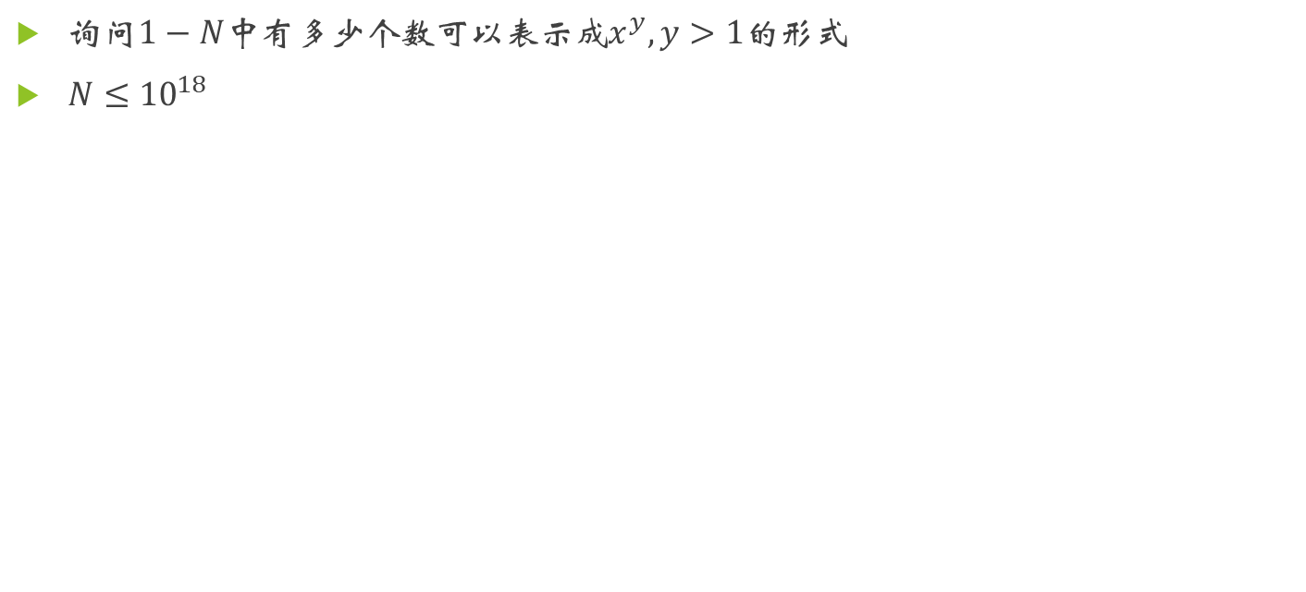
Problem 13
询问$1−N$中有多少个数可以表示成$x^{y},y>1$的形式
$N≤{10}^{18}$

Slide 35
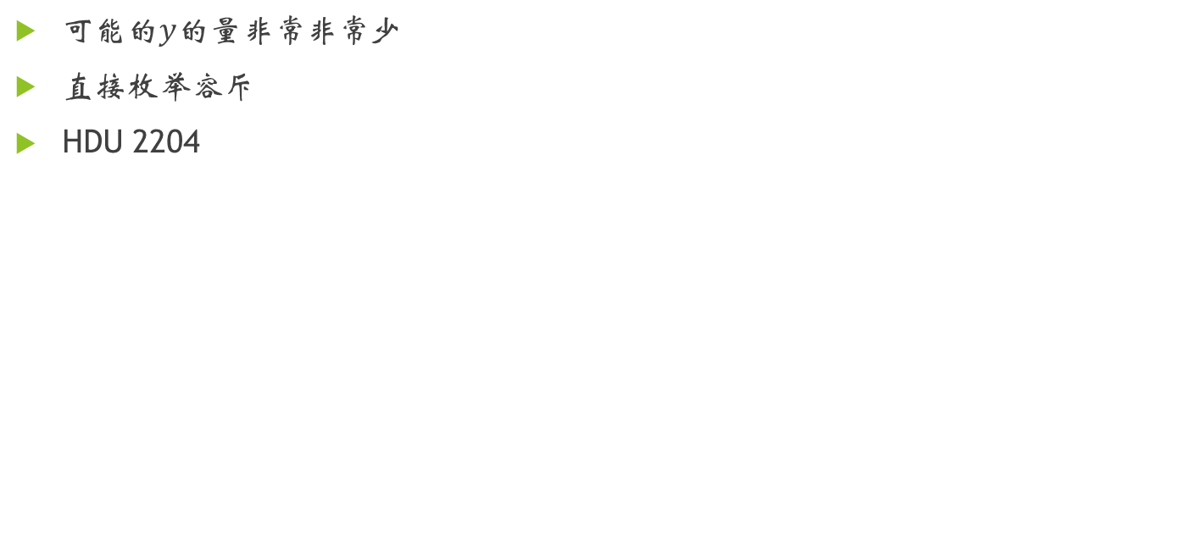
Problem 13
可能的$y$的量非常非常少
直接枚举容斥
HDU 2204

Slide 36
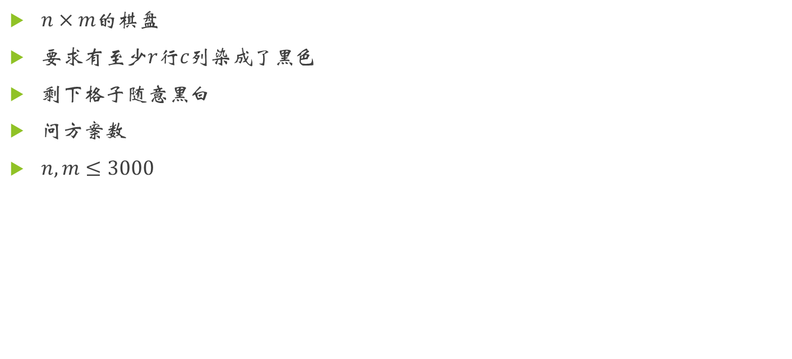
Problem 14
$n×m$的棋盘
要求有至少$r$行$c$列染成了黑色
剩下格子随意黑白
问方案数
$n,m≤3000$

Slide 37
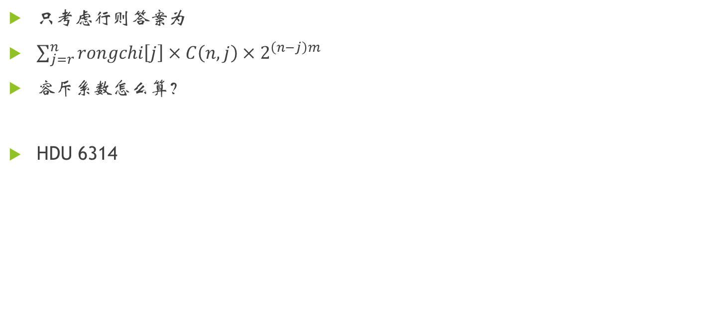
Problem 14
只考虑行则答案为
$\sum_{j=r}^{n}{rongchi\left[j\right]×C\left(n,j\right)×2^{\left(n−j\right)m}}$
容斥系数怎么算？
HDU 6314

Slide 38

第二类斯特灵数
将$n$个不同的球放到$m$个盒子中，每个盒子不空的方法数为第二类斯特灵数，记为$S\left(n,m\right)$
$S\left(n,m\right)=\frac{1}{m! }\sum_{t=0}^{m}{{\left(−1\right)}^{m−t}C\left(m,t\right)t^{n}}$

Slide 39
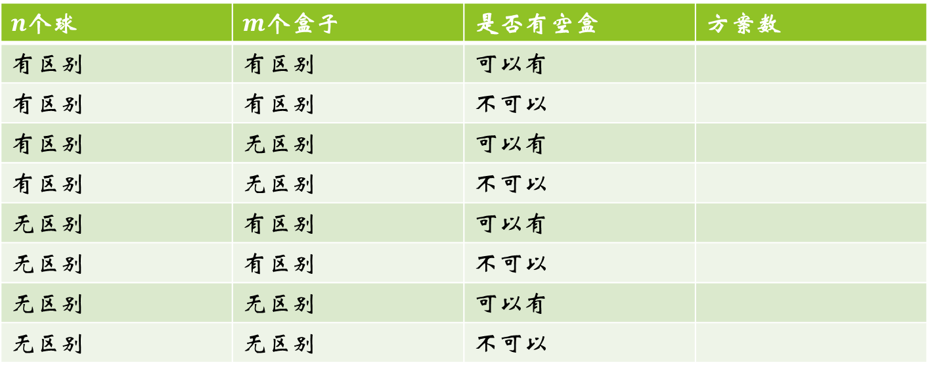
放球问题
$n$个球 | $m$个盒子 | 是否有空盒 | 方案数
有区别 | 有区别 | 可以有
有区别 | 有区别 | 不可以
有区别 | 无区别 | 可以有
有区别 | 无区别 | 不可以
无区别 | 有区别 | 可以有
无区别 | 有区别 | 不可以
无区别 | 无区别 | 可以有
无区别 | 无区别 | 不可以

Slide 40
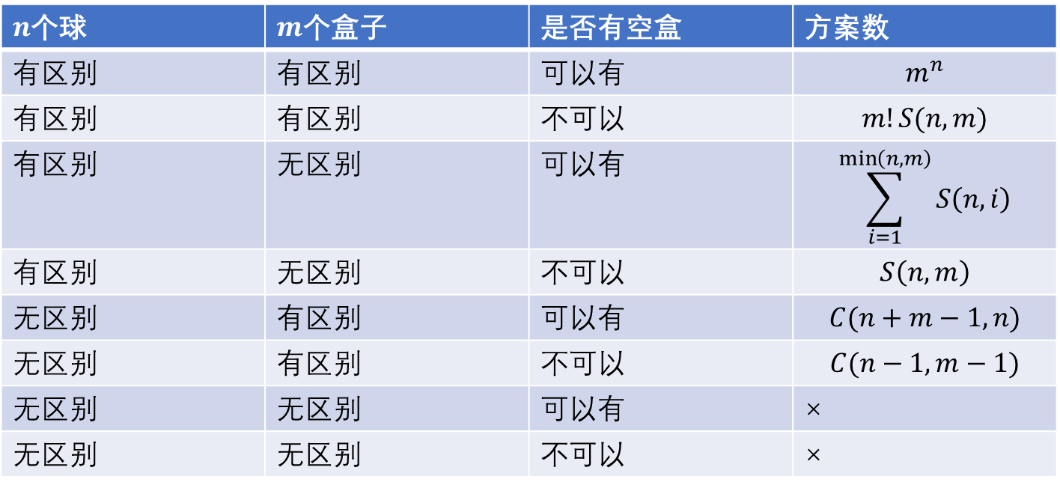
放球问题
$n$个球 | $m$个盒子 | 是否有空盒 | 方案数
有区别 | 有区别 | 可以有 | $$m^{n}$$
有区别 | 有区别 | 不可以 | $$m!S(n,m)$$
有区别 | 无区别 | 可以有 | $$\sum_{i=1}^{\min\left(n,m\right)}{S\left(n,i\right)}$$
有区别 | 无区别 | 不可以 | $$S\left(n,m\right)$$
无区别 | 有区别 | 可以有 | $$C(n+m−1,n)$$
无区别 | 有区别 | 不可以 | $$C(n−1,m−1)$$
无区别 | 无区别 | 可以有 | ×
无区别 | 无区别 | 不可以 | ×

Slide 41
随机试验
随机试验：
（1）不能预先确知结果
（2）试验之前可以预测所有可能结果或范围
（3）可以在相同条件下重复实验
样本空间：随机试验所有可能结果组成的集合
离散样本空间、无穷样本空间

Slide 42
随机事件
样本空间的任意一个子集称之为事件
事件发生：在一次试验中，事件的一个样本点发生
必然事件：样本空间全集
不可能事件：空集

Slide 43
事件的关系与运算
包含
相等
互斥
补
和
差
积

Slide 44
事件的运算律
交换律：$A∪B=B∪A, A∩B=B∩A$
结合律：$A∪\left(B∪C\right)=\left(A∪B\right)∪C, A∩\left(B∩C\right)=\left(A∩B\right)∩C$
分配律：$A∪\left(B∩C\right)=\left(A∪B\right)∩\left(A∪C\right)$
$A∩\left(B∪C\right)=\left(A∩B\right)∪(A∩C)$
对偶律：$\overline{A∪B}=\overline{A}∪\overline{B},\overline{A∩B}=\overline{A}∩\overline{B}$

Slide 45
概率
定义：为样本空间的每一个事件定义一个实数，这个实数称为概率。事件$A$的概率称为$P[A]$。
1、$P\left(A\right)≥0$
2、$∑P\left(A\right)=1$
3、设$A_{1},A_{2},⋯$是两两互不相容的事件，则有
$P\left(A_{1}∪A_{2}∪⋯\right)=P\left(A_{1}\right)+P\left(A_{2}\right)+⋯$

Slide 46
概率若干性质
$P\left(∅\right)=0$
若$A_{1},A_{2},⋯,A_{n}$互不相交，则$P\left(A_{1}∪A_{2}∪⋯∪A_{n}\right)=P\left(A_{1}\right)+P\left(A_{2}\right)+⋯+P\left(A_{n}\right)$
如果$A⊂B$，$P\left(B−A\right)=P\left(B\right)−P\left(A\right)$
更一般的，$P\left(B−A\right)=P\left(B\right)−P(AB)$
$0≤P\left(A\right)≤P(1)$
$P\left(A∪B\right)=P\left(A\right)+P\left(B\right)−P\left(AB\right)$

Slide 47
条件概率
则定义已知事件$B$发生时事件$A$发生的概率为$P\left(A | B\right)=\frac{P\left(AB\right)}{P(B)}$
乘法法则：$P\left(AB\right)=P\left(A | B\right)P\left(B\right)$

Slide 48
条件概率性质
$P\left(∅ | A\right)=0$
设$B_{1},⋯,B_{n}$互不相容，则$P\left(\bigcup_{i=1}^{n}{B_{i}} | A\right)=\sum_{i=1}^{N}{P\left(B_{i} | A\right)}$
$P\left(\overline{B} | A\right)=1−P\left(B | A\right)$
$P\left(B∪C | A\right)=P\left(B | A\right)+P\left(C | A\right)−P\left(BC | A\right)$

Slide 49
期望
$E\left[f\left(X\right)\right]=\sum{f\left(x\right)P(X=x)}$
定理：
$E\left[c_{1}X_{1}+c_{2}X_{2}+⋯\right]=c_{1}E\left[X_{1}\right]+c_{2}E\left[X_{2}\right]+⋯$
如果$X_{1},X_{2}独立$，则$E\left[X_{1}X_{2}\right]=E\left[X_{1}\right]E\left[X_{2}\right]$
期望的和=和的期望

Slide 50
Question 1
箱子里有三个1一个2，每次取一个数不放回
事件$A$：第一次取到1
事件$B$：第二次取到$1$
求$P(B|A)$

Slide 51
贝叶斯公式
设$B_{1},B_{2},⋯,B_{n}$是样本空间的划分
则有
$P\left(B_{i} | A\right)=\frac{P\left(A | B_{i}\right)P\left(B_{i}\right)}{\sum{P\left(A | B_{j}\right)P\left(B_{j}\right)}}$

Slide 52
Question 2
某电子设备厂所用的joy-con手柄是由三家制造商制造的，且有如下数据
1、任取一个手柄，是次品的概率为多少
2、任取一只，若它是次品，则由每个厂制造的概率分别是多少
手柄制造厂 | 次品率 | 提供的份额
1 | 0.02 | 0.15
2 | 0.01 | 0.80
3 | 0.03 | 0.05

Slide 53
Question 3
对以往数据分析结果表明，当switch状态良好时，合格率为$98\%；$当switch发生故障时，合格率为$55\%$；当switch开机时，状态良好的概率是$95\%。$已知某台switch开机的时候合格了，问该switch状态良好的概率是多少。

Slide 54
独立事件
如果$P\left(AB\right)=P\left(A\right)P(B)$
那么$AB$独立
不可能事件、必然事件和任何事件都是独立的

Slide 55
独立事件
$A,B$独立的$P\left(B | A\right)=P\left(B\right)$

Slide 56
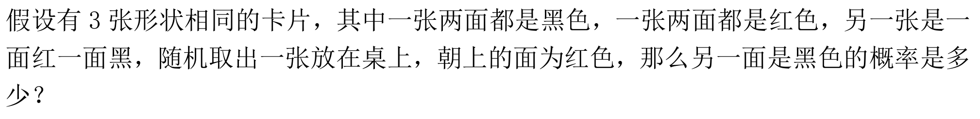
Question 4.

Slide 57
Question 5.

Slide 58
Question 6.

Slide 59
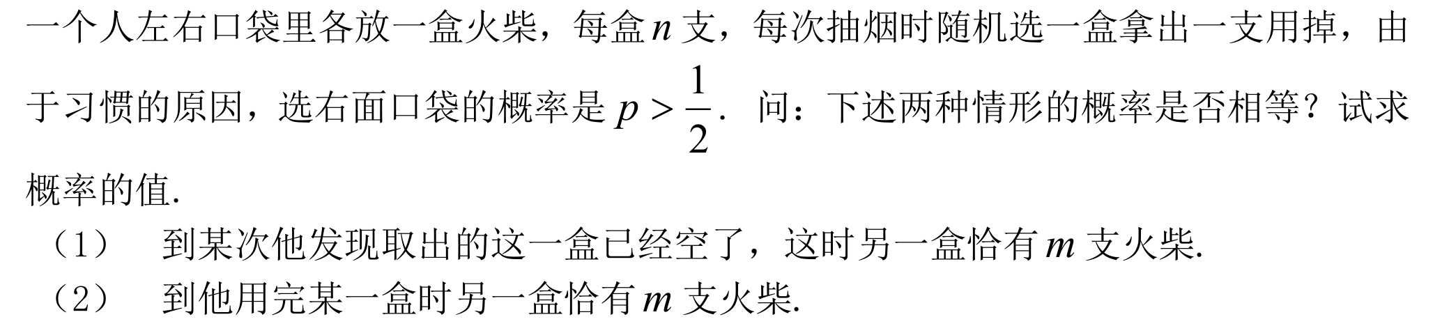
Question 7.

Slide 60
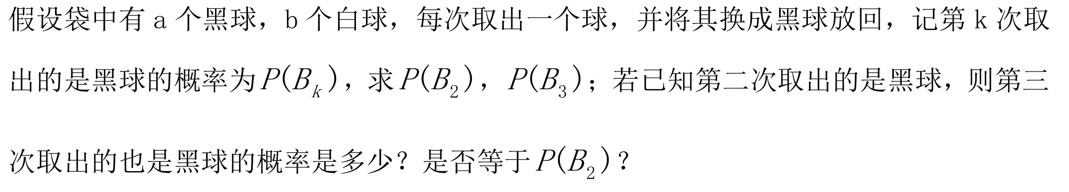
Question 8.

Slide 61
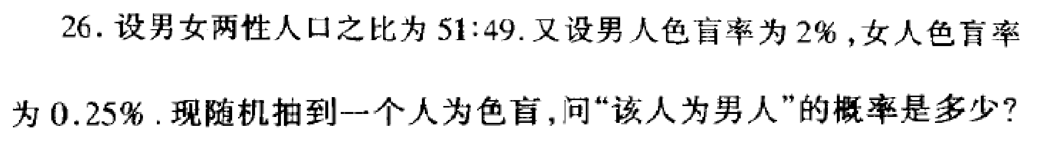
Question 9.

Slide 62
Question 10
在小葱和小泽面前有三瓶药，其中有两瓶是毒药，每个人必须喝一瓶
小葱和小泽各自选了一瓶药，小泽手速比较快将药喝了下去，然后就挂掉了
小葱想活下去，他是应该喝掉手上的这瓶，还是另外剩下的一瓶呢？

Slide 63
Question 11
小胡站在原点，手里拿着两枚硬币。抛第一枚硬币正面向上的概率为$p，$第二枚正面向上的概率为$q$。
小胡开始抛第一枚硬币，每次抛到反面小胡就向$x$轴正方向走一步，直到抛到正面。
接下来小胡继续抛第一枚硬币，每次抛到反面小胡就向$y$轴正方向走一步，直到抛到正面。
现在小胡想回来了，于是他开始抛第二枚硬币，如果小胡抛到正面小胡就向$x$轴的负方向走一步，否则小胡就向$y$轴的负方向走一步。
现在小胡想知道他在往回走的时候经过原点的概率是多少呢？

Slide 64
Question 12
我们可以枚举小胡在第一轮中走到的点$(x,y)$
小胡走到点$(x,y)$的概率${(1−p)}^{x+y}×p^{2}$
小胡从点$(x,y)$走回原点的概率
$q^{x}×{(1−q)}^{y}×\frac{\left(x+y\right)!}{x!×y!}$

Slide 65
Question 12
所以最终的概率为
$\sum_{x=0}^{∞}{\sum_{y=0}^{∞}{{(1−p)}^{x+y}×p^{2}×q^{x}×{(1−q)}^{y}×\frac{\left(x+y\right)!}{x!×y!}}}$
不好求？
改变枚举量

Slide 66
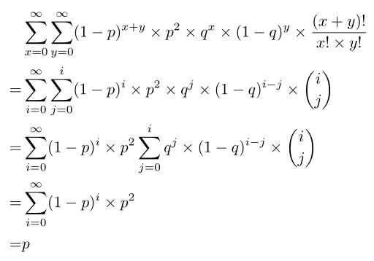

Question 12
为什么？

Slide 67
Question 14
小泽在数轴上的$0$点处
小泽每次有$r$的概率向右走，有$1−r$的概率向左走
问小泽走到$−1处$的概率

Slide 68
Question 14
如果直接列求和式计算
大量组合数求和，卡特兰数，级数
设答案为$p，$则
$p=1−r+r×p^{2}$
${rp}^{2}−p+1−r=0$
$p=1舍去$ $p=\frac{1−r}{r}$
结束了？

Slide 69
Problem 4
当$r<\frac{1}{2}$时，$p$是多少？
此时应有$p=1$

Slide 70
Question 15
小胡有一棵一个点的树，小胡会给这个点浇水，于是这个点会有$p$的概率长出两个儿子节点。
每次长出新的节点之后，小胡又会给新的节点浇水，它们也都有$p$的概率长出两个新的儿子节点。
小胡不希望自己被累死，所以小胡希望知道这棵树的大小是有限的的概率。

Slide 71
Question 15
稍加观察分析便可知道
这个问题与Problem 4一模一样
如何证明等价？

Slide 72
Problem 1
给出一个无向图，两个人初始在两个点上。当一个人在一个点i上的时候，每一次，他有p[i]的概率留在原位，有1−p[i]的概率等概率地选择直接连边的一个点走出去。当两个人在同一时刻走到同一个点，那么他们相遇，过程结束。现在求他们在每一个点相遇的概率。
$n≤20$

Slide 73
Problem 1
将问题转换为期望次数
f[i][j]表示在移动过程中该状态发生的期望次数
最后每个点的期望次数即为概率
高斯消元即可
BZOJ 3270

Slide 74
Problem 2
N次挑战 容量为K的包
依次$1−N$进行$N$次挑战 第$i$个挑战成功率为$p_{i}$ 属性为$a_{i}$
如果$a_{i}≥0$ 挑战成功则容量增加$a_{i}$
如果$a_{i}=−1$，则挑战成功会得到一个体积为$1$的物品
至少要挑战成功$L$次并且把所有得到的物品带走才算成功
问成功的概率
$K≤2000,L≤N≤200,−1≤a_{i}≤1000$

Slide 75
Problem 2
Dp+空间优化
F[i][j][k]
前i次成功j次 体积还剩k
BZOJ 3029

Slide 76
Problem 3
给定一棵树
每条边有一定通电的概率
每个点有一定充电的概率
问期望有多少个点能有电
$N≤500000$

Slide 77
Problem 3
转化为求每个点通电的概率
F[i]表示子树内部能够使得$i$通电的概率
G[i]表示$i$能够通电的概率
F[i]树形dp搞定
G[i]再dfs一次搞定
BZOJ 3566

Slide 78
Problem 4
N*M的格子
每次随机刷掉一个矩形
问K次之后期望刷掉了多少个格子
N,M<=1000,K<=100

Slide 79
Problem 4
期望染的格子数=每个格子期望染的概率之和
K次染一个格子的期望概率
补集转化
BZOJ 2969

Slide 80
Problem 5
检验矩阵A*B=C是否成立
N<=1000

Slide 81
Problem 5
A:N*N B:N*N C:N*N
D:N*1 0和1组成的矩阵
A*B=C
(A*B)*D=C*D
A*(B*D)=C*D
复杂度N^2
BZOJ 2396

Slide 82
Problem 6
给定平面上$N$个点
找到一个最小的圆覆盖住他们
$N≤{10}^{6}$

Slide 83
Problem 6
随机化

Slide 84
Problem 7
$N$次操作，第$i$次操作成功的概率为$p_{i}$
成功记为$1$否则记为$0$
连续$x$个$1$会贡献$x^{3}$的分数
求期望分数
$N≤{10}^{5}$

Slide 85
Problem 7
$f\left[i\right]$表示结尾部分期望长度
$g[i]$表示结尾部分长度平方和的期望
$h\left[i\right]$表示结尾部分长度三次方和的期望
$f\left[i\right]=\left(f\left[i−1\right]+1\right)×p\left[i\right]$
$g\left[i\right]=\left(g\left[i−1\right]+2×f\left[i−1\right]+1\right)×p\left[i\right]$
$h\left[i\right]=\left(h\left[i−1\right]+3×g\left[i−1\right]+3×f\left[i−1\right]+1\right)×p\left[i\right]$
BZOJ 4318

Slide 86
Problem 8
给定一个排列
每次随机交换两个位置
问最后期望的逆序对数量
$N≤5×{10}^{5},k≤{10}^{9}$

Slide 87
Problem 8
考虑给定数对$\left(A,B\right)$
如果$A,B不在$给定位置上，剩下每个位置的概率都相等
考虑$\left(A,B\right),\left(B,A\right),\left(A,C\right),\left(C,A\right),\left(B,C\right),\left(C,B\right),(C,C)$这七种关系之间的转移即可
BZOJ 5058

